Slide 1
ВУЛКАНИЗАМ И ЗЕМЉОТРЕСИ
Данијела Лолић
ЈУ ОШ „Петар Кочић“, Кола
Бања Лука

Slide 2
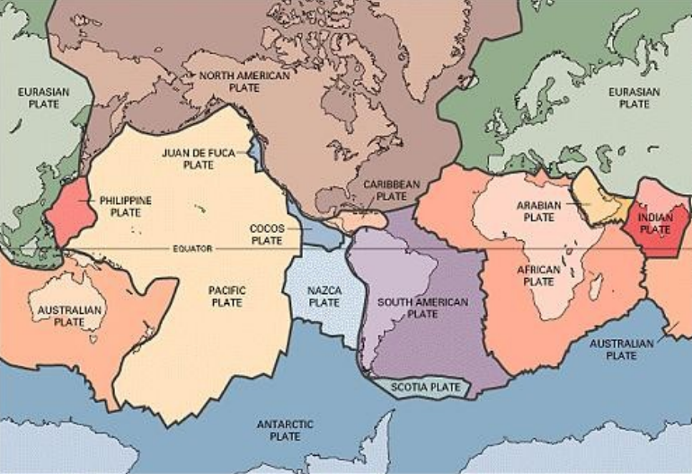
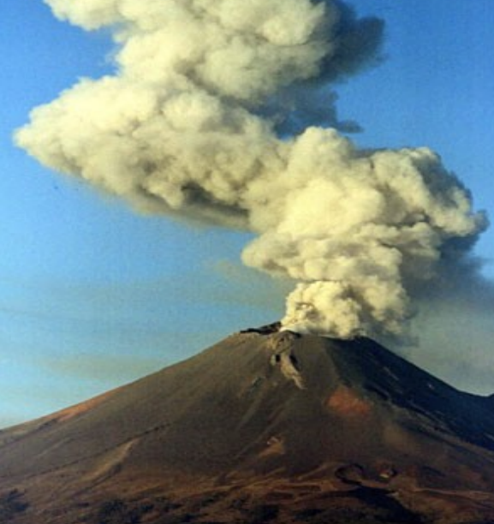
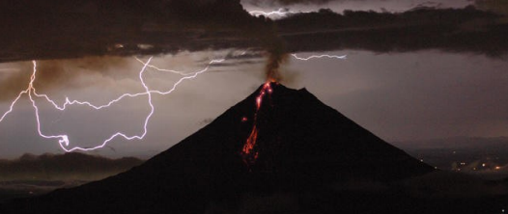
Површина наше планете издијељена је на више већих и мањих дијелова које се називају ЛИТОСФЕРНЕ ПЛОЧЕ.
Оне се непрекидно крећу ,сударају или раздвајају и њиховим контактом на земљи могу да настану ВУЛКАНИ и ЗЕМЉОТРЕСИ.

Slide 3
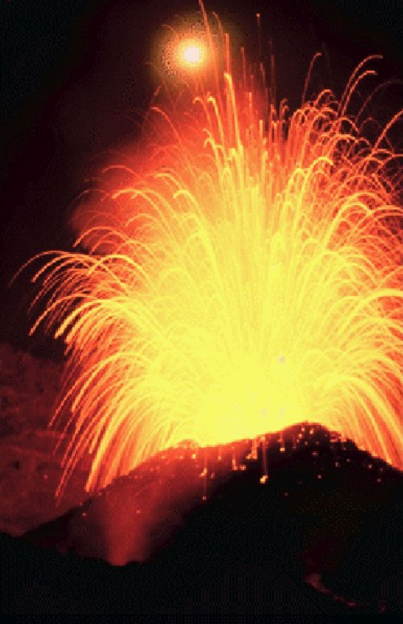
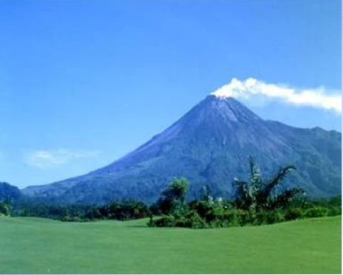
ВУЛКАНИ
На многим мјестима дуж граница литосферних плоча магма из горњег омотача језгра избија на површину земље. Ова мјеста се зову ВУЛКАНИ а појава ВУЛКАНИЗАМ.
Осим магме вулкани избацују и вреле гасове,водену пару,пепео и вулканске бомбе односно крупније комаде получврсте магме.
Магма која доспије на површину земље назива се ЛАВА и њена температура износи око 1200° С.

Slide 4
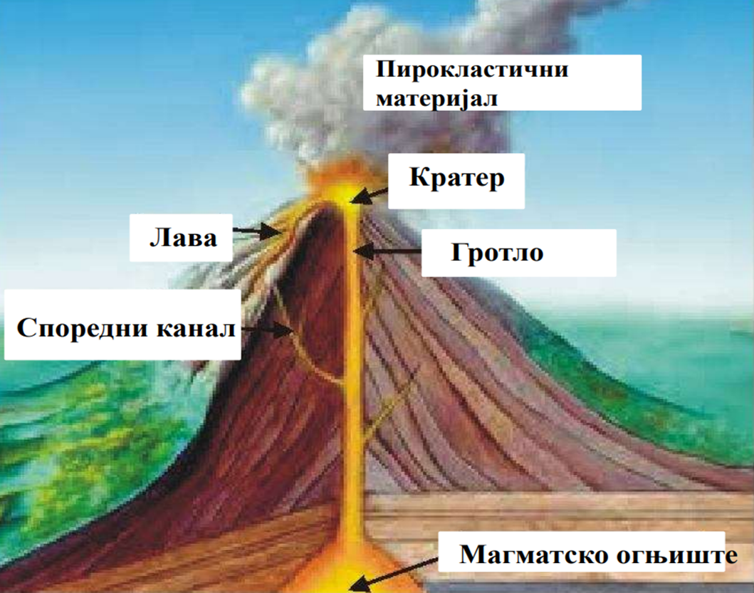
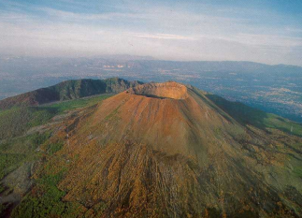
Кроз дубоке пукотине које се налазе на граници литосферних плоча магма се креће према површини Земље проширујући их стварајући ГРОТЛО. Магма на површину избија кроз КРАТЕР вулкана и слива се низ његове падине као ЛАВА уништавајући све пред собом. Магма може избити мирно или и виду ВУЛКАНСКЕ ЕРУПЦИЈЕ.
Кратер
Лава
Гротло
Нагомилавањем лаве и другог вулканског материјала настају узвишења у облику купе која се називају ВУЛКАНСКЕ КУПЕ.
Споредни кратер
Магматско огњиште
Према активности вулкани могу бити ЖИВИ (активни) и УГАШЕНИ.

Slide 5
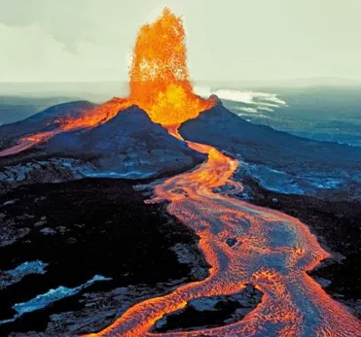
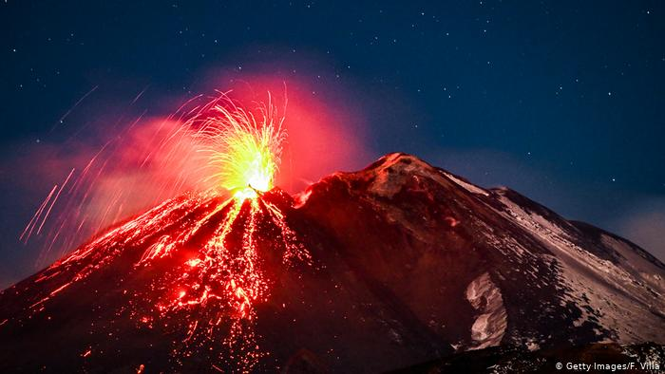
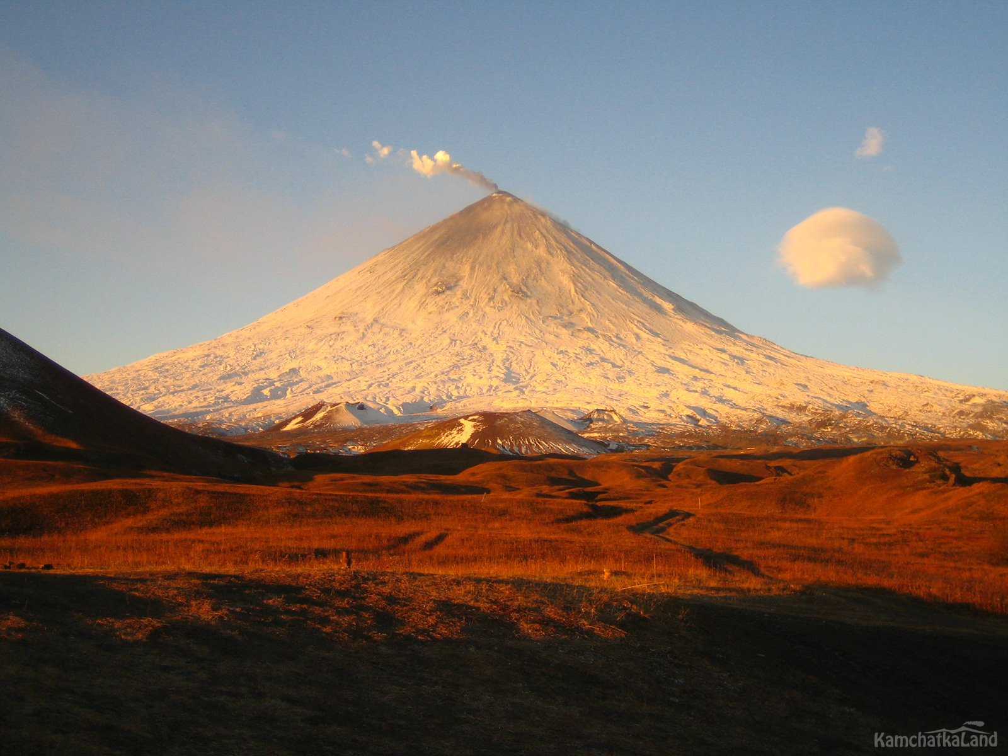
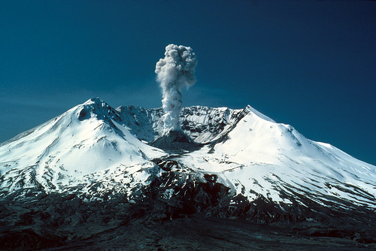
АКТИВНИ (ЖИВИ) ВУЛКАНИ
Мауна Лоа
Етна
Кључевскаја сопка
Сен Хеленс

Slide 6
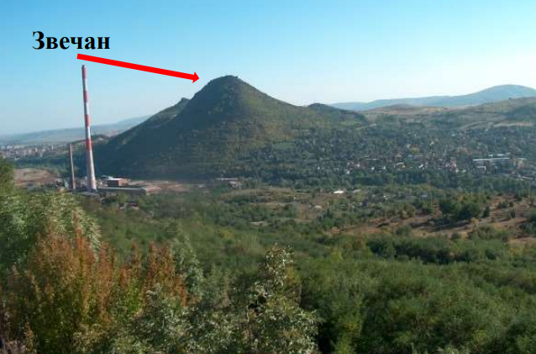
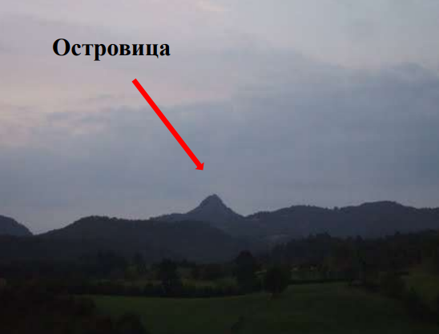
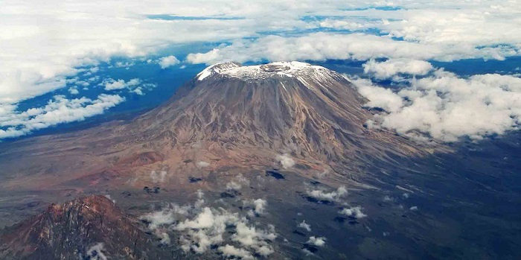
УГАШЕНИ ВУЛКАНИ
Килиманџаро

Slide 7
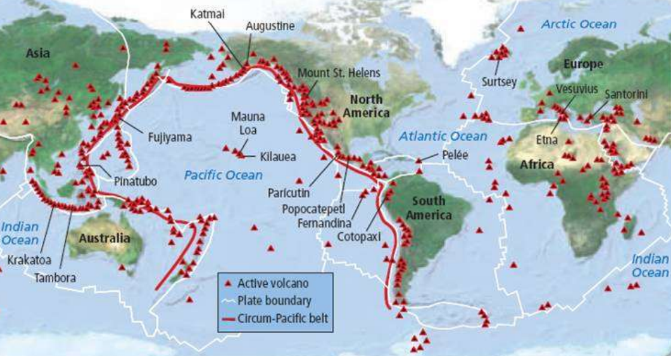
Ватрени појас Пацифика
Већина вулкана је распоређена по ободу Тихог океана - познат као „ Ватрени појас Пацифика“.

Slide 8
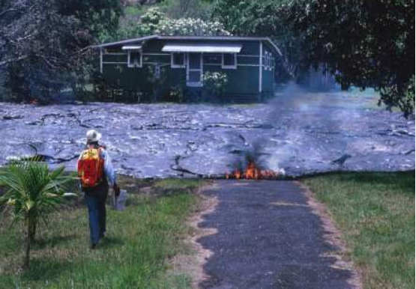
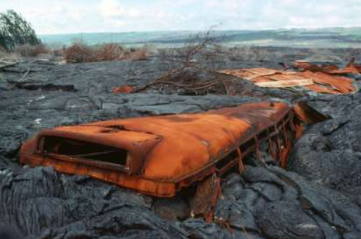
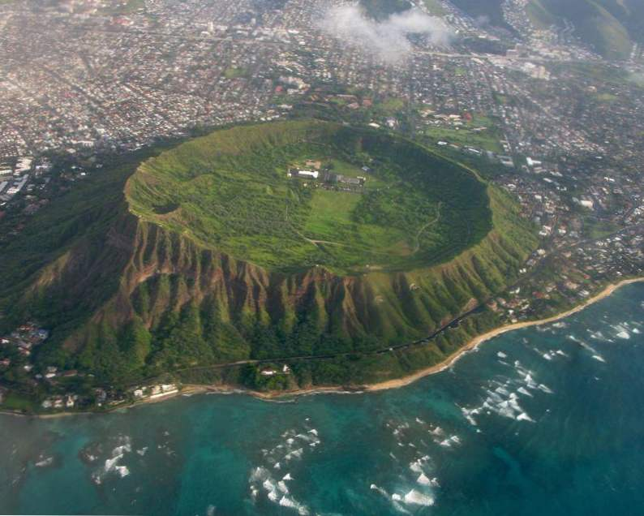
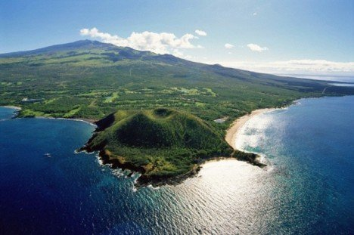
Вулканизам често има за последицу људске жртве и уништена насеља.
Вулкани имају и позитивне последице као што су плодно тло али и налазишта корисних минерала и љековити извори.

Slide 9
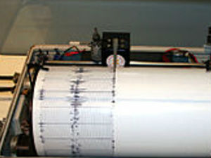
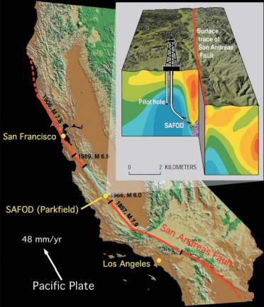
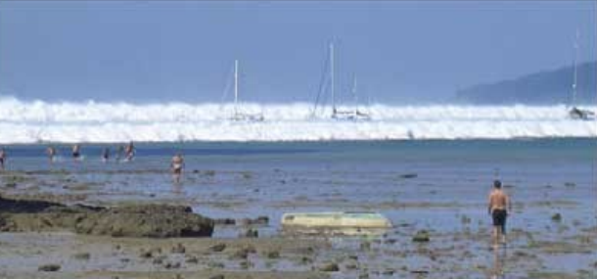
ЗЕМЉОТРЕСИ
Земљина површина стално негдје подрхтава и СЕИЗМОГРАФИ сваке године забиљеже око 100 000 земљотреса.
Људи осјете само мањи број.
Уређај којим се мјери дужина трајања и јачина земљотреса.
Земљотрес изазива помјерање слојева и маса у унутрашњости наше планете. Везани су за расједе и области набирања вјеначних планина. Најчешће се јављају на мјестима сударања литосферних плоча.
Јак земљотрес на обали или дну Свјетског мора изазива ЦУНАМИ или рушилачки талас.

Slide 10
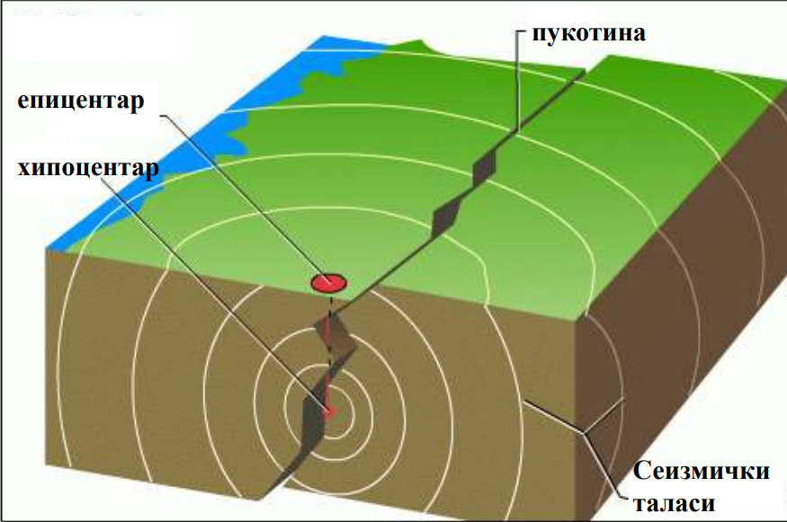
Земљотреси настају у ХИПОЦЕНТРУ који је најчешће на дубини од око 70км.
Из хипоцентра се ЗЕМЉОТРЕСНИ ТАЛАСИ шире на све стране.
Мјесто на површини Земље гдје је земљотрес најјачи и налази се тачно изнад хипоцентра назива се ЕПИЦЕНТАР.
Области појаве вулканизма се поклапају са земљотресним подручјима.

Slide 11
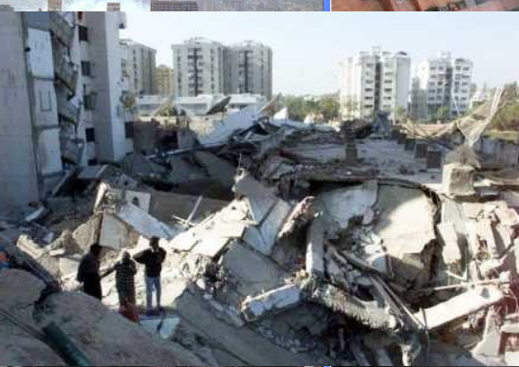
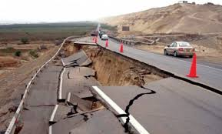
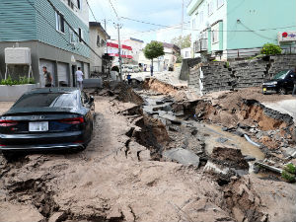
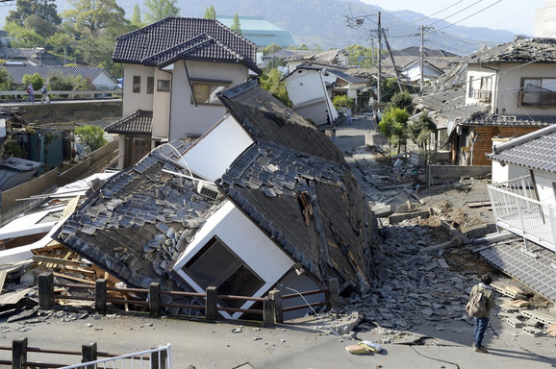
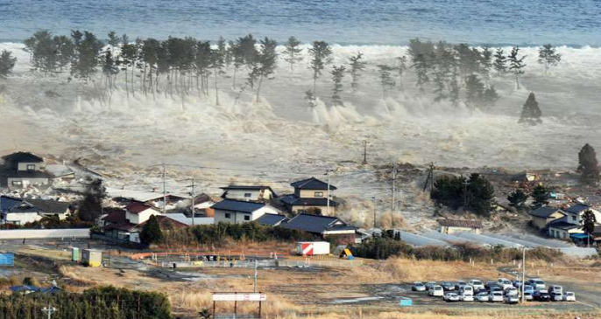
РАЗОРНЕ ПОСЉЕДИЦЕ ЗЕМЉОТРЕСА

Slide 12
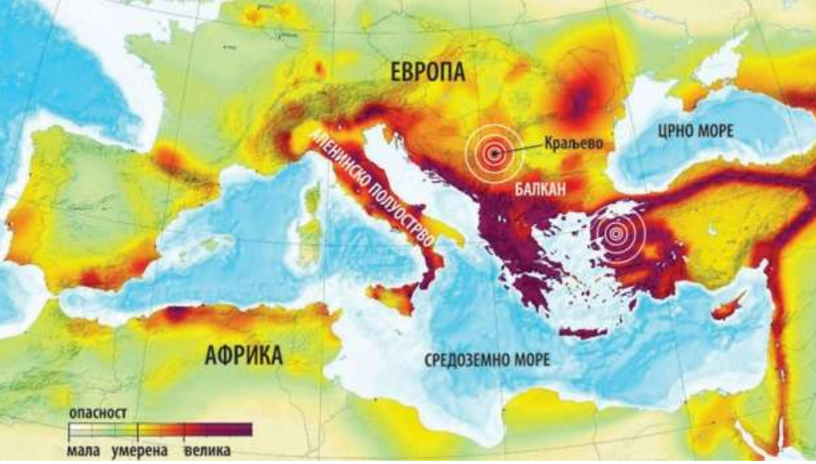
Трусне зоне на подручју Европе
Бања Лука

Slide 13
Домаћа задаћа:
НАПРАВИТИ ПЛАКАТ О ЗАШТИТИ У СЛУЧАЈУ ЗЕМЉОТРЕСА/ ПОТРЕСА!
Шта учинити ако смо у затвореном простору?
Шта учинити ако смо на отвореном простору?
Шта учинити ако смо у рушевинама?
Који број позвати ако требамо помоћ?

